Slide 1
«Системный подход при подготовке обучающихся к ОГЭ по географии»
Учитель географии МБОУ «Сойгинская СШ» Шастина Елена Дмитриевна
Архангельск, 2019

Slide 2
ЗАКОН РФ «ОБ ОБРАЗОВАНИИ» РФ 2019 года (273-ФЗ РФ редакция 2018-2019)
Глава 6. ОСНОВАНИЯ ВОЗНИКНОВЕНИЯ, ИЗМЕНЕНИЯ И ПРЕКРАЩЕНИЯ ОБРАЗОВАТЕЛЬНЫХ ОТНОШЕНИЙ
Статья 59. Итоговая аттестация
Согласно Федеральному Закону «Об образовании в Российской Федерации” освоение общеобразовательных программ основного общего образования завершается обязательной государственной (итоговой) аттестацией выпускников общеобразовательных учреждений независимо от формы получения образования.

Slide 3
Увлекательный предмет география является научным направлением, изучающим земную поверхность, океаны и моря, окружающую среду и экосистемы, а также взаимодействие между человеческим обществом и окружающей средой. Географии в буквальном переводе с древнегреческого означает "описание земли".

Slide 4
Подготовка к экзаменам
информационная составляющая
предметная составляющая
психологическая составляющая

Slide 5
Информационная составляющая
знакомство с общими сведениями ОГЭ по географии (время выполнения работы, разрешенные материалы, минимальный балл (соответствует тройке), максимальный балл;
знакомство с кодификатором элементов содержания и требований к уровню подготовки
знакомство со спецификацией контрольных измерительных материалов;
знакомство с правилами заполнения бланков;
рекомендации, как вести себя в аудитории, где сдается экзамен.

Slide 6
Знать\уметь:
четко писать печатные буквы в соответствии с образцом, указанным в бланке;
работать с тестовыми заданиями (внимательно читать формулировку задания и понимать её смысл (без возможности обратиться за консультацией к учителю);
четко следовать инструкциям, сопровождающим задание;
правильно записывать последовательность в ответе;
выполнять различные типы тестовых заданий;
самостоятельно распределять время на выполнение заданий;
хорошо ориентироваться в полях заполняемого на экзамене бланка;
правильно отмечать в бланке вариант ответа;
вносить исправления в бланк экзаменационной работы.

Slide 7
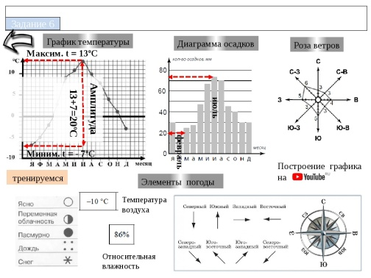
Сдаем ОГЭ по географии

Slide 8
Полезные пособия при подготовки к ОГЭ по географии:
"Наглядный справочник для подготовки к ОГЭ и ЕГЭ", М. С. Куклис, В. П. Гаранин.
"ОГЭ. География. Новый полный справочник для подготовки к ОГЭ", Ю. А. Соловьёва, А. Б. Эртель.
ОГЭ ФИПИ 2020. География. 14 вариантов. Типовые варианты экзаменационных заданий
Видеоконсультации:
http://2018god.net/oge-po-geografii-v-2018-godu /
https://www.tutoronline.ru/?subjId=15&specId=2&utm_source=yandex&utm_medium=cpc&utm_campaign=n_exam_rus&utm_content=geografia_oge,3226461627,12614583568,2018god.net&utm_term=география%20подготовка%20огэ& yclid =981447392157514103
https://geo-oge.sdamgia.ru/

Slide 9
Интернет ресурсы для подготовки к ОГЭ по географии:
https://geo-oge.sdamgia.ru - образовательный портал для подготовки к экзаменам (онлайн-тесты, пояснения к заданиям).
http://www.fipi.ru/content/otkrytyy-bank-zadaniy-oge - открытый банк заданий.
http://gia-online.ru/tests/9 - онлайн тесты ОГЭ (ГИА-9).
https://yandex.ru/tutor/subject/?subject_id=23 - тренировочные варианты для подготовки к ОГЭ-2020.
https://nsportal.ru/user/1021158/page/podgotovka-k-oge-po-geografii - подготовка к ОГЭ по географии.
https://testedu.ru/test/geografiya/9-klass/podgotovka-k-oge.html - онлайн тест.
http://uchitelya.com/georgrafiya/142956-zadaniya-9-dlya-podgotovki-k-oge-po-geografii-s-otvetami.html - задания для подготовки к ОГЭ по географии (с ответами).

Slide 10
Предметная составляющая

Slide 11
Наиболее распространенные ошибки после пробного ОГЭ по географии
При работе с различными видами карт картами.
Проблемы с математическими расчетами.
3. Плохо устанавливают причинно-следственные связи.
4. Плохо анализируют статистические данные.

Slide 12
Психологическая составляющая

Slide 13
Этапы подготовки к ОГЭ по географии
1 этап работа с понятиями (терминами) на уроках:
выделение ключевых слов-маркеров;
словарики с терминами;
подчеркивание;
перевод из одной знаковой системы в другую;
2 этап работа с текстами:
развитие навыков осознанного прочтения текста;
3 этап работа в рабочих тетрадях со схемами, рисунками, таблицами:
закрепление и самопроверка своих знаний.
4 этап работа с тренажёрами:
выполнение тестовых заданий, сформированных в соответствии с кодификатором ОГЭ;
работа по формированию умений выполнения чертежей и расчетов.

Slide 14
Образовательные технологии
Образовательные технологии, которые применяются при подготовке ОГЭ должны обладать следующими чертами:
1.педагогический замысел (цель-результат);
2.системность;
3.Планирование и проектирование;
4.эффективность;
5.актуальность.
Технологии:
Объяснительно-иллюстративные (информирование);
Личностно-ориентированные (учет индивидуальных особенностей);
Развивающие обучение (развитие критического мышления, использование ИКТ, исследовательская деятельность)

Slide 15
Формы организации учебной деятельности
Групповые:
-в 5-7 классах наиболее эффективны командные развивающие игры, несущие в себе соревновательный элемент;
-в 8-10 классах – стремление к открытости реализуется на уроках-диспутах, уроках-конференциях, потребность к инициативе – проекты, творческие отчеты, деловые игры;
Индивидуальные:
-индивидуальные практические работы
важная особенность проведения таких работ является познавательная самостоятельность (ученик работает индивидуально, но при этом выполняет работу по готовому плану;
Самоподготовка -
закрепление и углубление материала, расширение границ познавательной деятельности, приобретение навыков самостоятельной работы,

Slide 16
Активные формы обучения (5-7 класс):
«Цифровой диктант»
Набор утверждений, правильных и неправильных, составленный на материале изучаемой темы. Проводится в устной форме, ученики сигнализируют учителю о своем согласии или несогласии с помощью +» и «-». (форма проведения устная или письменная).
1) Африка омывается тремя океанами.
2) Самый маленький материк находится в северном полушарии.
3) Северный Ледовитый океан пересекают все меридианы Земли.
4) Самое глубокое озеро расположено на материке Евразия.
5) Самая длинная река мира протекает в восточном полушарии .
Прием «Шаг за шагом»
Ученики, шагая к доске, на каждый шаг называют термин, понятие, явление из изученного ранее материала.
Пример. На уроке географии. Ученики шагают к карте. И каждый шаг сопровождают названием какого-нибудь растения или животного , распространенного в данном регионе или названием стран или районов, областей, столиц.

Slide 17
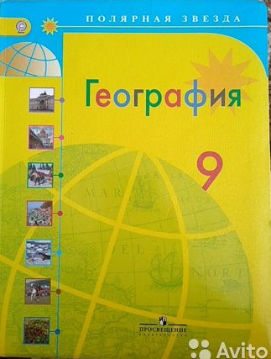
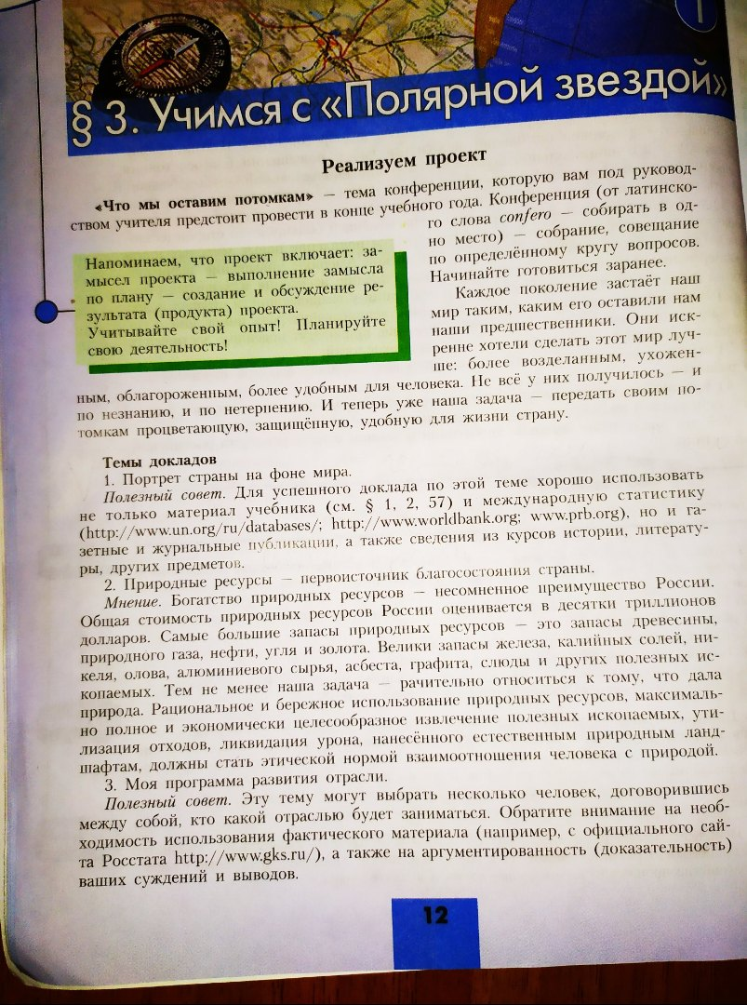
Формы обучения в 8-10 клаасах:

Slide 18
Тема урока: « Байкал-жемчужина России "
форма работы: групповая и индивидуальная
1.Сформировать группы;
2.Начертить таблицу ЗНАЮ, УЗНАЛ, ХОЧУ УЗНАТЬ БОЛЬШЕ;
3.Раздать задания (каждый член группы заносит к себе в таблицу информацию которую знает о Байкале его группа в графе ЗНАЮ );
4.Обменяться информацией с другими группами через выступления;
5. Каждый делает себе пометку в графе ХОЧУ УЗНАТЬ БОЛЬШЕ, о той информации которая его заинтересовал.

Slide 19
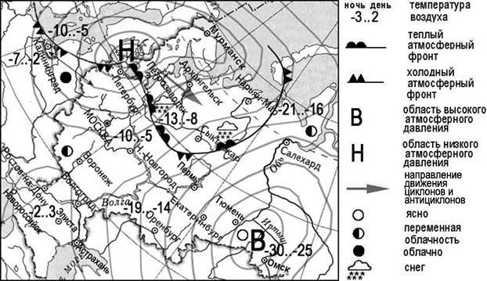
Пример использования алгоритмов:
Алгоритм решения задания № 10.Чтение синоптической карты, определение зоны действия атмосферных вихрей
Данные задания
1. Рассмотреть фрагмент карты и ее условных знаков.
2. Найти концентрические окружности – зоны действия
циклонов и антициклонов
3. Найти города, расположенные в зоне их действия
4. В соответствии с условиями задания
определить нужный город.

Slide 20
ЧТО НУЖНО ПОМНИТЬ УЧИТЕЛЮ ПРИ ПОДГОТОВКЕ УЧЕНИКОВ К ИТОГОВОЙ АТТЕСТАЦИИ
1. Постоянная тренировка в решении заданий.
2. Постоянный разбор заданий, вызвавших наибольшее затруднение.
3. Выработка общеучебных и предметных умений.
4.Систематический контроль.
5. Положительный психологический настрой.

Slide 21
Спасибо за внимание

